Slide 1
R·
四
年
级
上
册
认识方向

Slide 2

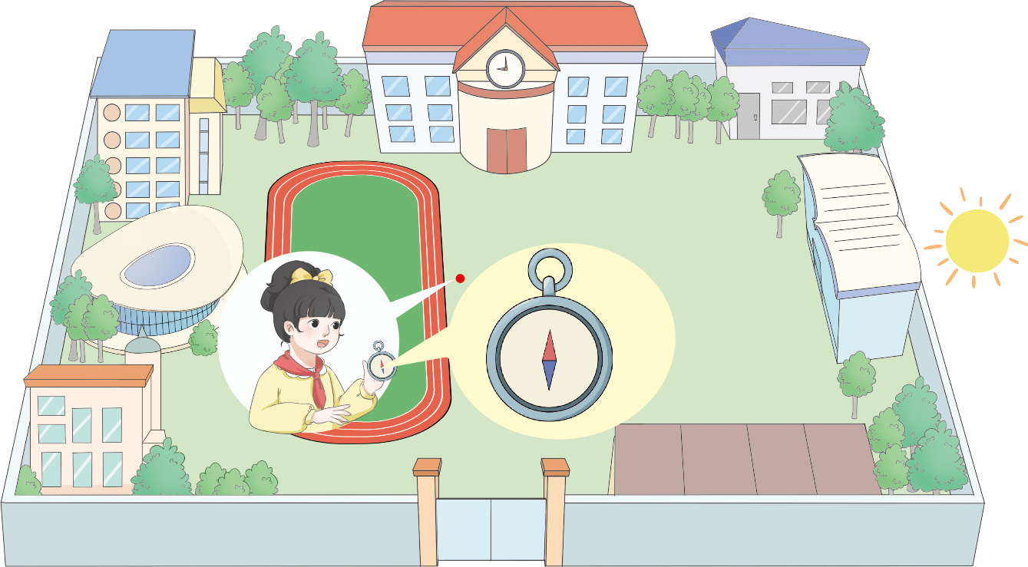
一、复习导入
地图是按上北、下南、左西、右东绘制的。
教学楼
多功能厅
食堂
多功能厅在校园的东北角。
图书馆
体育馆
北
西北
东北
科技楼
西
东
西南
东南
南
存车处

Slide 3
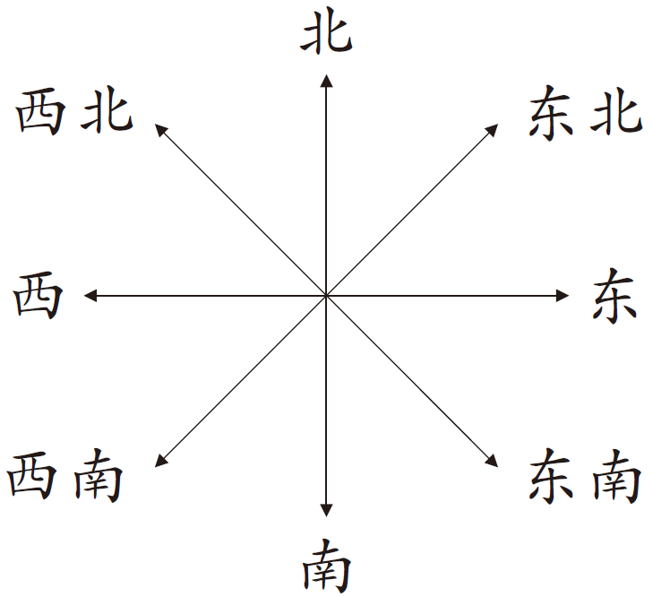

二、回顾整理
通过活动，我们认识了方向，学会了看平面图。
辨认方向可以借助太阳、指南针,还可以利用“几点钟”方向描述方向。
说一说东北、东南、西北和西南的位置。

Slide 4
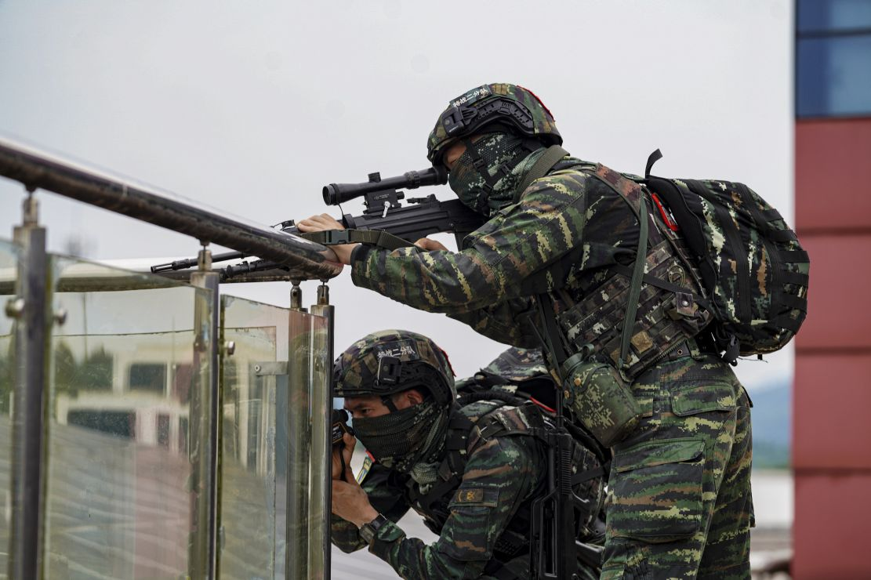
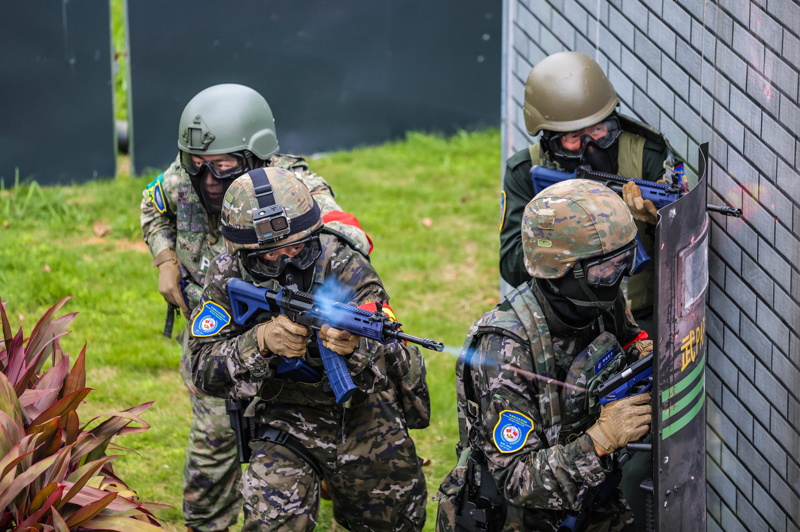
点钟方向是军事术语，通常指近距地面目标方位。在攻防行动中能动态、快速地指示目标位置。

Slide 5
我们一起来画一画点钟方向定位图。
12点钟方向
① 以站立者为中心，将周围
360°的方向类比为钟表
表盘。
11
1
正前方
10
2
正左方
正右方
② 12 点钟方向为正前方，
3 点钟方向为正右方，
6 点钟方向为正后方，
9 点钟方向为正左方。
9点钟方向
3点钟方向
站立者
8
4
正后方
7
5
6点钟方向
③ 12×30°＝ 360°，
每一个钟点对应 30°。
点钟方向定位图

Slide 6
钟点方向 | 角度
12 点 | 0°
1 点 | 30°
2 点 | 60°
3 点 | 90°
4 点 | 120°
5 点 | 150°
6 点 | 180°
7 点 | 210°
8 点 | 240°
9 点 | 270°
10 点 | 300°
11 点 | 330°
12点钟方向
11
1
正前方
10
2
正左方
正右方
9点钟方向
3点钟方向
站立者
8
4
正后方
7
5
6点钟方向
点钟方向定位图

Slide 7
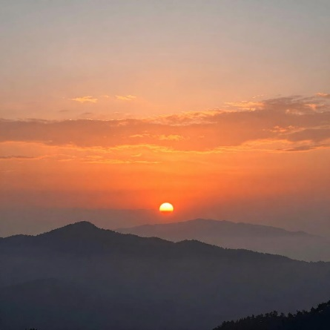
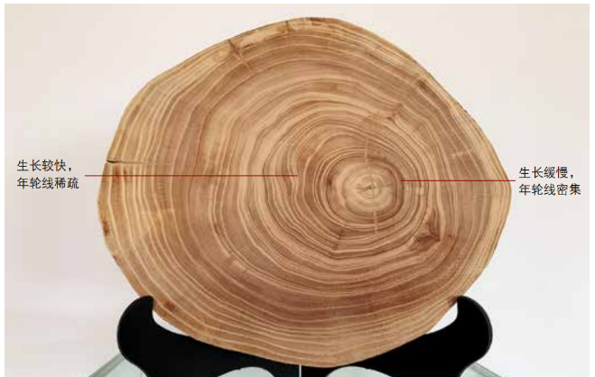
其他辨认方向的方法。
北
西北
东北
西
东
东南
西南
南
太阳的东升西落
指南针
年轮的疏密

Slide 8
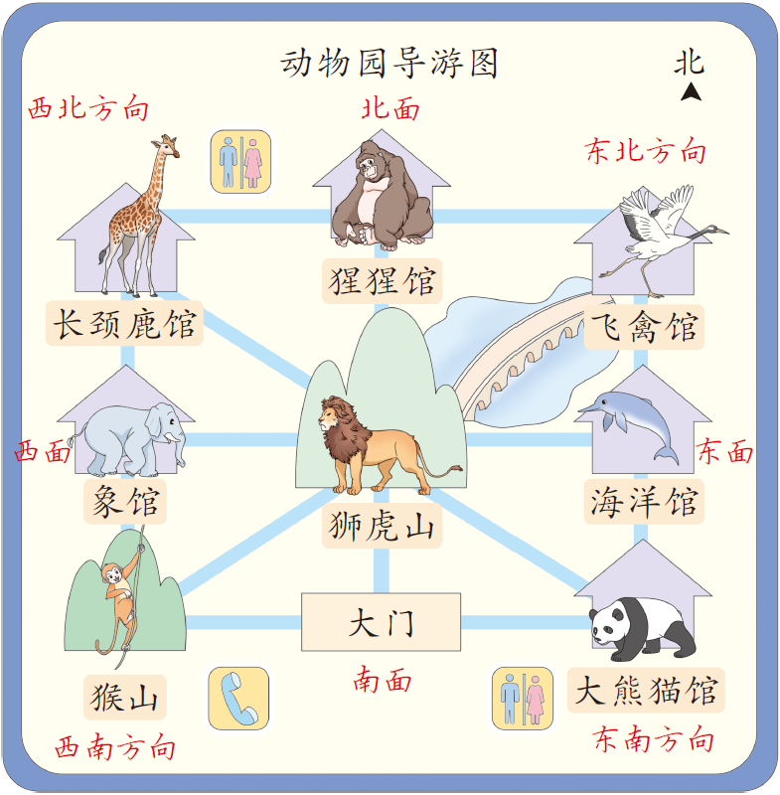
三、综合应用
小丽和小红正在动物园大门口看导游图。
【教材P113 应用提升 第4题】

Slide 9


我先向东走去看大熊猫然后我想去看猩猩，可以怎么走呢？
小丽
长颈鹿馆在西北角。去长颈鹿馆，可以先向北走到狮虎山，再向西北走；也可以……
小红

Slide 10

(1)请你帮小丽和小红解决她们的问题。
小丽的行走路线：
……
小红的行走路线：
……

Slide 11
(2)说一说其他动物场馆分别在狮虎山的什么方向。
长颈鹿馆在狮虎山的西北方向；
猩猩馆在狮虎山的北面；
飞禽馆在狮虎山的东北方向；
象馆在狮虎山的西面；
海洋馆在狮虎山的东面；
猴山在狮虎山的西南方向；
大熊猫馆在狮虎山的东南方向。

Slide 12
(3)与同学互相提出问题，并试着解答。
提问不唯一，如：狮虎山在长颈鹿馆的什么方向？
狮虎山在长颈鹿馆的东南方向。

Slide 13



四、课堂小结
通过本节课的学习，你有什么收获？

